Slide 1
HACETTEPE ÜNİVERSİTESİ
ATATÜRK İLKELERİ VE İNKILAP TARİHİ

Slide 2
I. DÜNYA SAVAŞI ÇANAKKALE CEPHESİ
OKAN ALAN
21526638
Bilgisayar Mühendisliği

Slide 3
İtilaf Devletleri
İngiltere, Fransa, Rusya, Yunanistan, Japonya, Romanya, İtalya, Sırbistan, ABD
İttifak Devletleri
Almanya, Avusturya-Macaristan, İtalya (İtilaf olacak), Osmanlı, Bulgaristan

Slide 4
I.Dünya savaşı Temel Nedenleri:
*1789 Fransız ihtilali’nin getirmiş olduğu sonuçlardan özgürlük ve milliyetçilik fikirleri imparatorlukların yıkılmasına sebep olacaktır. Milliyetçilik; İtalya ve Almanya’nın siyasi birliklerini tamamlamalarına sebep olmuştur.
*Sanayi inkılabı sonucunda doğan hammadde ve pazar arayışı, sömürgecilik ve ekonomik rekabeti getirmiştir.
*Almanya ve İngiltere arasındaki ekonomik rekabeti.

Slide 5
* Rusya’nın panslavist politikasından, Avusturya-Macaristan’ın ve Almanya’nın rahatsızolması.
* Rusya’nın Osmanlı toprakları üzerindeki emelleri ve sıcak denizlere inme politikası.
* Avusturya-Macaristan veliahtının Saraybosna’da bir Sırplı tarafından öldürülmesi.
* Sömürgeci devletler arasına girmeye çalışan Almanya ve İtalya’nın politikaları.

Slide 6
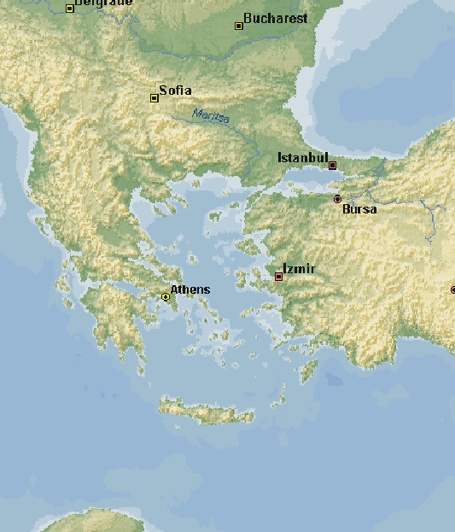
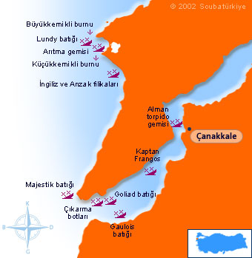
ÇANAKKALE

Slide 7
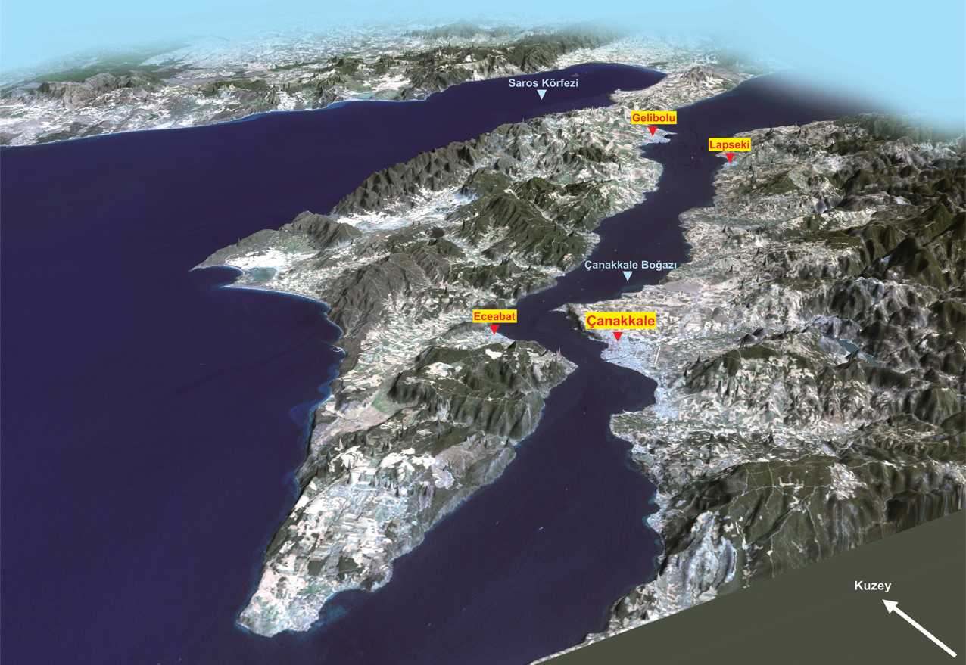

Slide 8
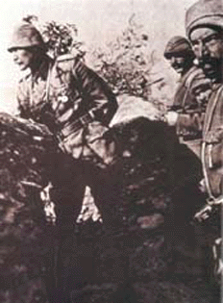
M.Kemal Cephede

Slide 9
ÇANAKKALE CEPHESİ
Çanakkale Savaşları I. Dünya Savaşı’nın kaderini belirleyen savaştır. İngiltere ile Rusya arasında bağlantı kurulması amacıyla yapılan bu savaş, İngiltere için başarısızlıkla sonuçlandığı için savaşın sona erme sü-reci de hızlandı. İtilaf Devletleri kuvvetlerinin en büyük başarısı, Gelibolu Yarımadası’ndan çekilebilmeleri olmuştur.

Slide 10
Sebep: İngiltere’nin, boğazları ele geçirerek Osmanlı’yı savaş dışı bırakmak ve Rusya’ya yardım yetiştirmek.

Slide 11
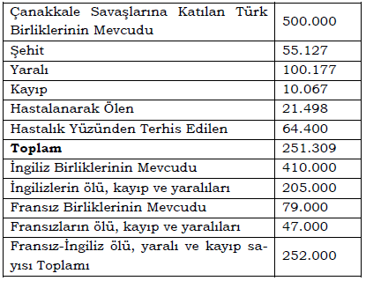

Slide 12
sONUÇLARI
* Savaş en az iki yıl uzadı.
* Bulgaristan, Osmanlı yanında savaşa girdi.
* İngiltere ve Fransa’nın itibarı sarsıldı.
* Gizli antlaşmalar gündeme geldi.
* Rusya yardım alamayınca Çarlık rejimi zor duruma düştü ve 1917 Bolşevik ihtilaline zemin hazırlanmış oldu.
* M. Kemal, başarılarından dolayı milli mücadeleye lider olacaktır.

Slide 13
KAYNAK
Atatürk İlkeleri ve Inkılap Tarihi Ders Notları – Öğretim Görevlisi ALİ YAYLA
Resimler: İnternet

